Slide 1

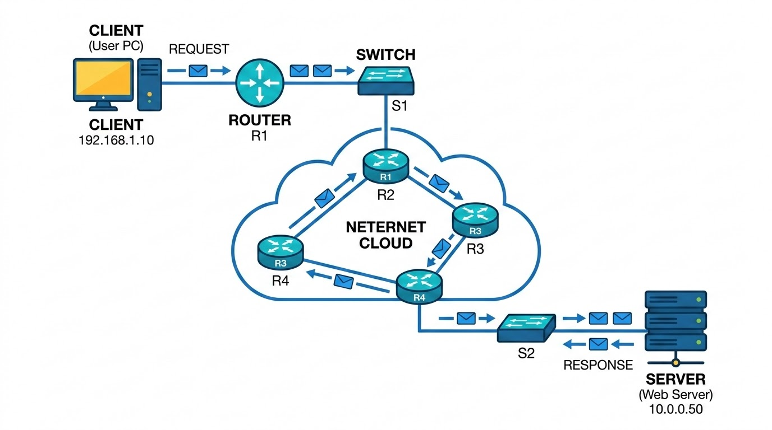
CAPA 4 | TRANSPORTE
Capa de Transporte
Fundamentos, funcionamiento y diagnóstico.

Slide 2
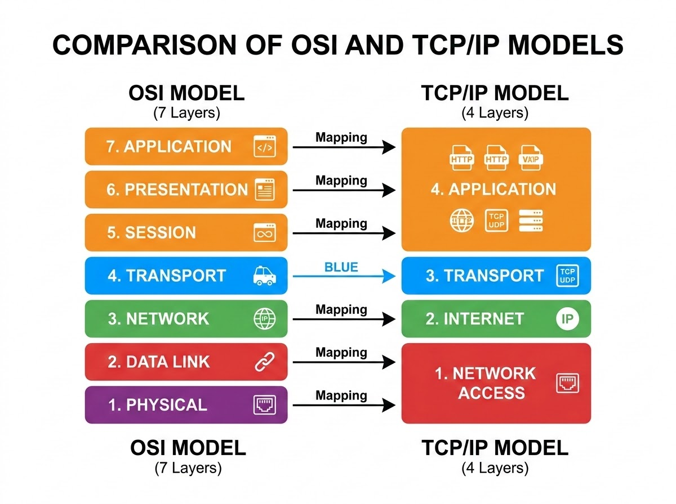
Función de la Capa de Transporte
Rol Principal
Proveer comunicación lógica entre procesos de aplicación que se ejecutan en diferentes hosts dentro de la red.
Unidad de Datos de Protocolo (PDU)
Protocolo TCP → Segmento
En esta capa, la PDU se denomina formalmente "segmento" cuando opera bajo TCP.
Protocolo UDP → Datagrama
En algunos contextos técnicos se utiliza el término "datagrama" específicamente para indicar el uso de UDP.
Mapeo de la Capa de Transporte entre la arquitectura del Modelo OSI (7 Capas) y el Modelo TCP/IP (4 Capas).

Slide 3
Características Principales del Protocolo TCP
El protocolo TCP se destaca por ser un mecanismo de transporte altamente confiable para la transmisión de datos. Es un protocolo orientado a la conexión, lo que garantiza que los datos lleguen a su destino de manera estructurada.
1. Fiabilidad y Orientación a Conexión
Establece una conexión previa mediante un saludo de tres vías (handshake), asegurando un transporte altamente confiable y la entrega estructurada e íntegra de paquetes de datos.
2. Control de Flujo y Congestión
Implementa mecanismos rigurosos de control de congestión y ventana deslizante para evitar la saturación del canal y optimizar el rendimiento en la red.
3. Multiplexación de Sockets
Permite gestionar múltiples comunicaciones simultáneas hacia diferentes aplicaciones en el mismo host mediante el uso de puertos y números de socket.

Slide 4

Estructura y Parámetros del Segmento TCP
La cabecera TCP contiene información vital para gestionar la conexión y garantizar una transmisión confiable.
DIAGRAMA DE CABECERA TCP (20 bytes + options)
ISN (Initial Sequence Number)
Número aleatorio que define el valor inicial de la secuencia de datos.
Puerto Origen
Puerto Destino
Número de Secuencia (ISN)
MSS (Maximum Segment Size)
Cantidad máxima de datos a transportar negociada en el establecimiento, basándose en el tamaño de frame (MTU).
Número de Acuse de Recibo (ACK Number)
Length
Data Offset / Reservado
FLAGS DE CONTROL
URG
ACK
RST
SYN
FIN
Flags Fundamentales
Controlan los distintos estados de la conexión durante la transmisión:
SYN · ACK · FIN · RST
Tamaño de Ventana (Window Size / MSS Related)
Checksum
Puntero Urgente
Opciones TCP (incluye negociación MSS durante SYN)

Slide 5
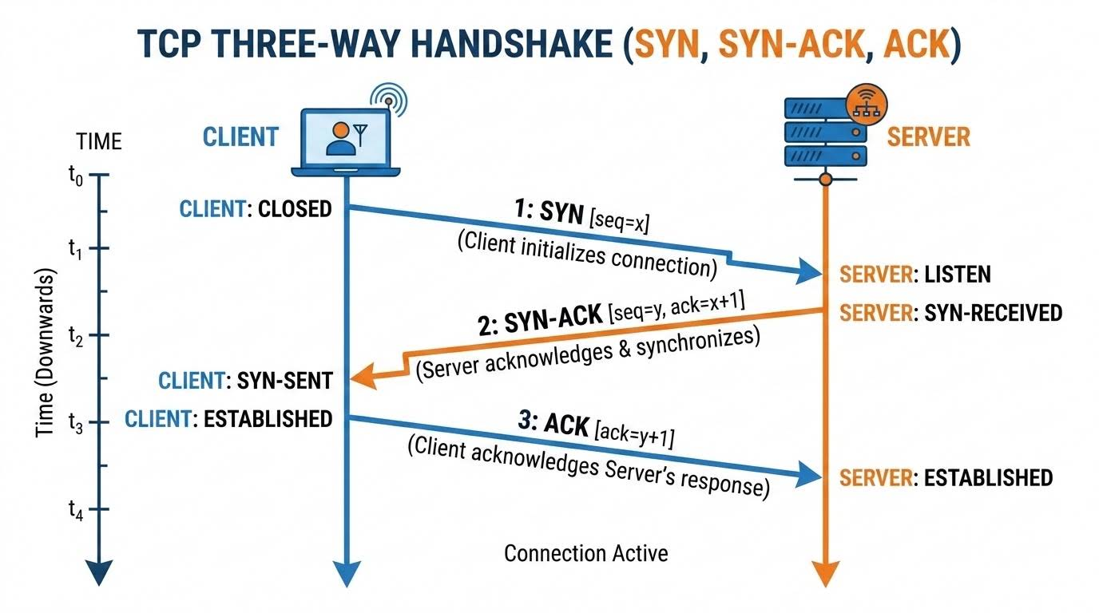
Establecimiento de Conexión: Handshake de 3 Vías
TCP requiere establecer una sesión antes de transmitir datos mediante un proceso conocido como saludo de tres vías.
1
1. SYN
El cliente envía un segmento con el flag SYN activo.
2
2. SYN-ACK
El servidor responde con un segmento que tiene los flags SYN y ACK seteados.
3
3. ACK
Finalmente, el cliente confirma la recepción enviando un segmento con el flag ACK.

Slide 6
Cierre de Conexión TCP: 4 Vías vs 3 Vías
El cierre de una sesión TCP puede ser independiente por cada sentido (4 vías) o combinado si hay respuesta inmediata de datos/fin (3 vías).
Cierre Convencional (4 Vías)
Cierre Optimizado (3 Vías)
FIN-ACK Piggybacking
1
FIN (Cliente → Servidor)
El cliente inicia el cierre activo enviando un segmento con el flag FIN.
1
FIN (Cliente → Servidor)
El cliente solicita el cierre de la conexión enviando la bandera FIN.
2
ACK (Servidor → Cliente)
El servidor acusa recibo del FIN. El cliente entra en estado FIN-WAIT-2.
2
FIN + ACK (Servidor → Cliente)
Si el servidor no tiene datos pendientes por enviar, combina la confirmación del cliente y su propio fin en un solo paquete (FIN-ACK).
3
FIN (Servidor → Cliente)
Al finalizar sus transmisiones, el servidor envía su propio segmento FIN.
3
ACK (Cliente → Servidor)
El cliente responde con la confirmación final ACK para cerrar ambos sentidos.
4
ACK (Cliente → Servidor)
El cliente confirma la recepción y entra en estado TIME-WAIT.
Nota: El cierre en 3 vías reduce el overhead en la red combinando los pasos 2 y 3 cuando la aplicación remota cierra de forma inmediata.

Slide 7
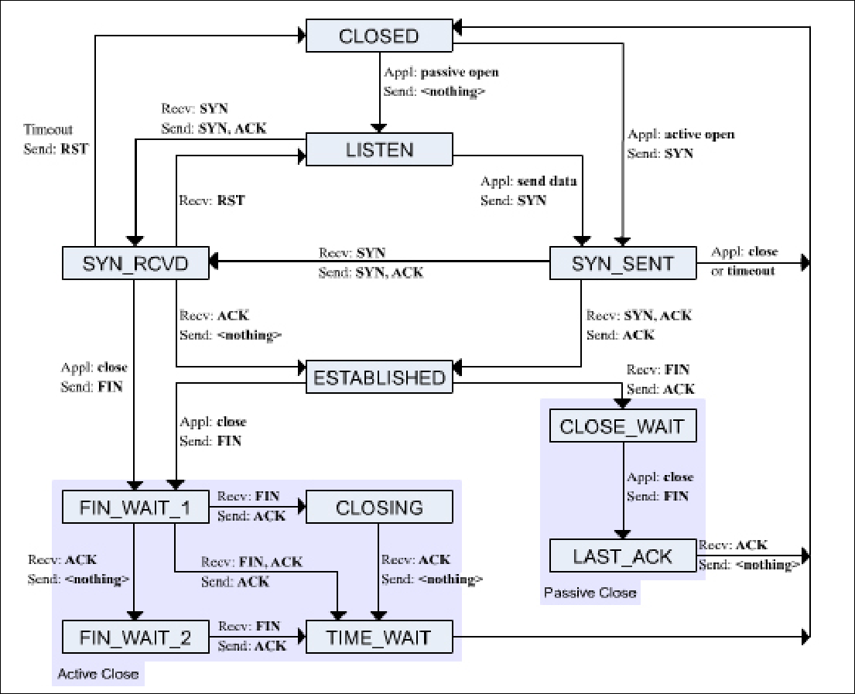

Slide 8

Acuse de Recibo con Datos: Incremento de ACK
Cuando un segmento transporta datos (len > 0), el número de ACK se incrementa según la cantidad exacta de bytes recibidos, acumulando la secuencia.
Caso 1: Segmento de Control (len = 0)
Caso 2: Segmento con Datos (len = N)
1
Envío sin datos (SYN / ACK)
El cliente envía un segmento sin payload (len = 0, seq = 1000).
1
Envío con Payload (ej: 500 bytes)
El cliente envía un segmento cargado con datos (len = 500, seq = 1001).
2
Incremento por Flag (+1)
Los flags de control (como SYN/FIN) consumen 1 número de secuencia: ack = 1001.
2
Incremento Proporcional (+N)
El ACK del servidor incrementa exactamente los bytes recibidos: ack = 1001 + 500 = 1501.
Cliente
SEQ = 1000, LEN = 0 (SYN)
Servidor
Cliente
SEQ = 1001, LEN = 500 B
Servidor
ACK = 1001 (+1 por SYN)
ACK = 1501 (+500 bytes)

Slide 9
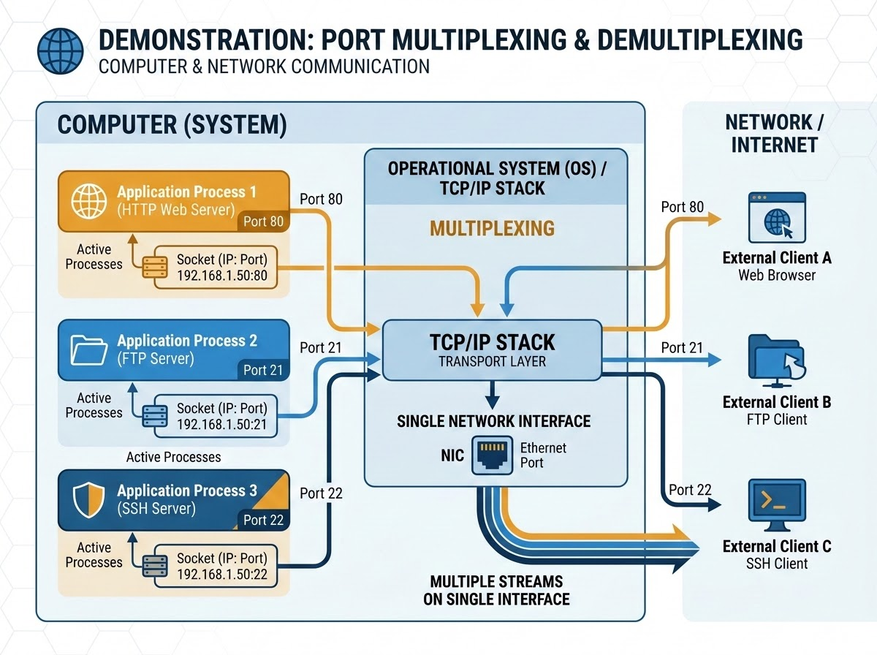
Multiplexación y Demultiplexación de Puertos
Objetivo Principal
El uso de puertos en el modelo TCP/IP permite identificar a qué proceso específico le corresponde un segmento recibido, identificando el socket exacto para la multiplexación y demultiplexación del tráfico.
Tupla de 4 Valores (TCP)
Requerida obligatoriamente para identificar un proceso:
Origen
IP de Origen
Ej: 192.168.1.50
Origen
Puerto Origen
Ej: Port 80 / 21 / 22
Destino
IP de Destino
Ej: IP Cliente Ext.
Destino
Puerto Destino
Ej: Port Cliente
Esquema de comunicación: los procesos de aplicación se asocian a sockets específicos canalizados por la pila TCP/IP a través de una única interfaz física.

Slide 10

Protocolo UDP y Diferencias Clave con TCP
Protocolo TCP
Orientado a la conexión (realiza handshake inicial).
Alta confiabilidad en la entrega de datos.
Cuenta con mecanismos de control de flujo y congestión.
Protocolo UDP
No orientado a conexión (sin handshake inicial).
Significativamente menos confiable.
Carece de controles de congestión (envía datos sin verificar la red).
Puerto de origen opcional, solo son obligatorios IP y puerto de destino.

Slide 11
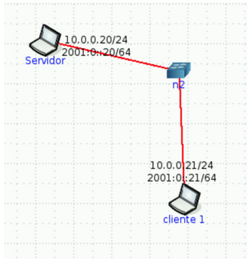
Diagnóstico de Conexiones con el Comando ss
El comando ss es la herramienta moderna (reemplazo de netstat) para monitorear conexiones en redes. Ejemplos prácticos de uso incluyen:
$ ss -net
# Lista todas las comunicaciones TCP establecidas.
$ ss -neu
# Lista las comunicaciones UDP establecidas.
$ ss -ntl
# Muestra únicamente los servicios TCP que están esperando comunicaciones (estado LISTEN).
$ ss -ntlp
# Visualiza el proceso del sistema específico asociado a cada conexión TCP.

Slide 12

¿PREGUNTAS?

